Slide 1
帮助子女成为情绪小主人： 如何发展子女的情绪智能？
范畴二：促进儿童健康、愉快及均衡的发展
小学家长教育资源套

Slide 2
大纲
什么是情绪智能？
如何帮助子女认识情绪？
如何帮助子女表达情绪？
如何帮助子女调节情绪？

Slide 3
什么是情绪智能？
认识情绪
表达情绪
调节情绪
Kwong, E., Lam, C. B., Li, X., Chung, K. K. H., Cheung, R. Y. M., & Leung, C. (2018). Fit in but stand out: A qualitative study of parents’ and teachers’ perspectives on socioemotional competence of children. Early Childhood Research Quarterly, 44, 275-287.
Li, X., Lam, C. B., Chung, K. K. H., Cheung, R. Y. M., Leung, C., & Fung, W. K. (2020). Development and validation of the Chinese Inventory of Children’s Socioemotional Competence (CICSEC). Early Education and Development, 31(6), 854-872.
情绪智能

Slide 4
情绪智能有多重要？
不论性别、家庭经济背景及早期学习能力
情绪智商较好的孩子长大后：
较大机会完成大学
较大机会找到理想工作
较少机会行差踏错
较少机会有精神病
Jones, D. E., Greenberg, M., & Crowley, M. (2015). Early social-emotional functioning and public health: The relationship between kindergarten social competence and future wellness. American Journal of Public Health, 105, 2283-2290.

Slide 5
如何帮助子女认识情绪？
学习情绪词汇

Slide 6
如何帮助子女认识情绪？
学习情绪词汇

Slide 7
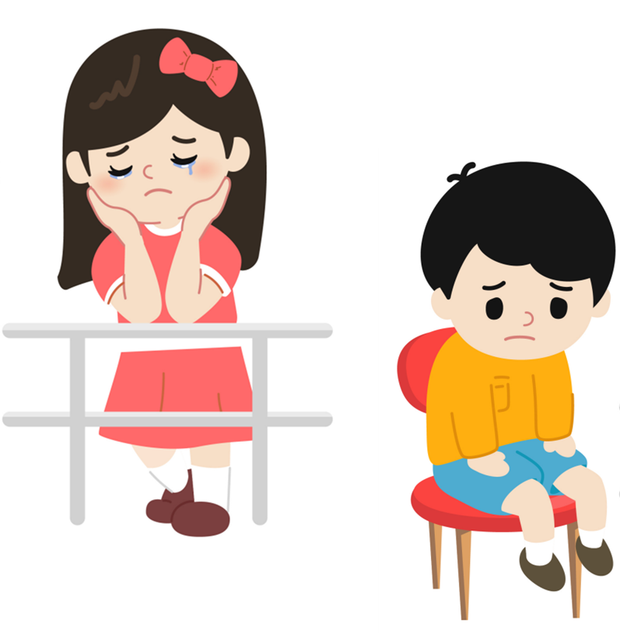
如何帮助子女认识情绪？
学习不同情绪的表情和身体反应
伤心是怎样的？
嘴角向下
眉毛皱起
垂头丧气
低头托腮
独自坐着
流下泪来

Slide 8
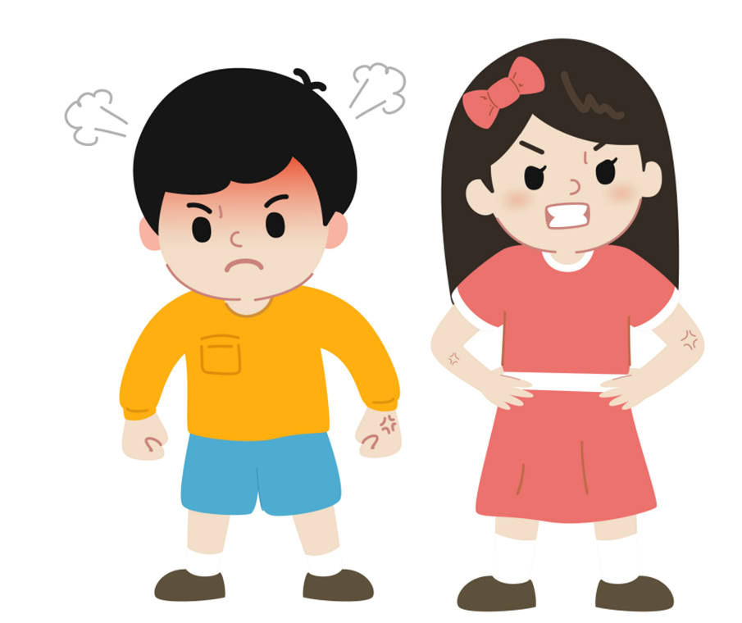
如何帮助子女认识情绪？
学习不同情绪的表情和身体反应
愤怒是怎样的？
面红耳热
肌肉绷紧
眉毛竖起
咬牙切齿
睁大眼睛
双手叉腰
心跳加快
身体发热
呼吸加快
握实拳头

Slide 9
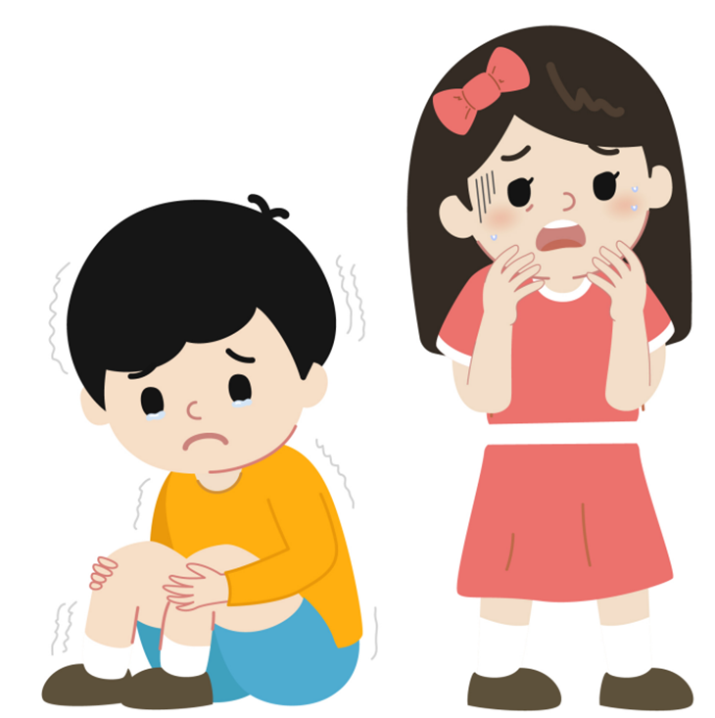
如何帮助子女认识情绪？
面青唇白
学习不同情绪的表情和身体反应
眉毛抬起
恐惧是怎样的？
嘴角向下
睁大眼睛
流下泪来
心跳加快
身体颤抖
缩成一团
转身躲避
呼吸加快

Slide 10
如何帮助子女认识情绪？
教导子女观察自己和别人的表情和身体反应，留心自己和别人的感受、想法和意图：
「你_________ （点出子女的表情或身体反应） ，你是不是想_________？」（推测子女的感受、想法或意图）
例子：「你面红耳热、咬牙切齿，你是不是为了什么事情而感到生气？」
Spence, S. H. (2003). Social skills training with children and young people: Theory, evidence and practice. Child and Adolescent Mental Health, 8(2), 84-96.

Slide 11
如何帮助子女认识情绪？
「你看﹗他_________ （点出别人的表情或身体反应） ，你猜他是否觉得_________？」（引导子女猜想别人的感受、想法或意图）
例子：「你看﹗他皱起眉毛、偏着嘴巴，你猜他是否觉得很难过？」
Spence, S. H. (2003). Social skills training with children and young people: Theory, evidence and practice. Child and Adolescent Mental Health, 8(2), 84-96.

Slide 12
如何帮助子女认识情绪？
」
与子女展开「情绪对话」
「如果 _________ （描述情景） ，你觉得他／她会有什么感受和想法？他／她会想做什么？」
例子：
妈妈：「如果你的同学上学迟到了，回到课室时老师已经开始上课，你觉得他会有什么感受和想法？他会想做什么？」
孩子：「会很怕老师会罚他﹗很想老师不会怪他﹗」
妈妈：「对呀，你的同学可能会很担心老师会责怪他。他当刻会很想得到老师的谅解和原谅。」
Rolland, R. (2022). The art of talking with children: The simple keys to nurturing kindness, creativity, and confidence in kids. HarperCollins.

Slide 13
如何帮助子女认识情绪？
」
在十号风球下：
有人刚下班但没有交通工具回家。你觉得他／她会有什么感受和想法？他／她会想做什么？
有人家里的窗半夜被打破，玻璃散满一地，雨不停地打进屋里。你觉得他／她会有什么感受和想法？他／她会想做什么？
有人经营店铺，但店铺因大雨而入水，所有货物都损毁了。你觉得他／她会有什么感受和想法？他／她会想做什么？
Rolland, R. (2022). The art of talking with children: The simple keys to nurturing kindness, creativity, and confidence in kids. HarperCollins.

Slide 14
如何帮助子女表达情绪？
运用句式：「我感到________，因为_________。」
「我感到失望，因为小明不能来我的生日会。」
「我感到不公平，因为对方明明犯规但球证没有理会﹗」
「我感到紧张，因为明天我要在台上演讲﹗」
Kircanski, K., Lieberman, M. D., & Craske, M. G. (2012). Feelings into words: Contributions of language to exposure therapy. Psychological Science, 23(10), 1086-1091.

Slide 15
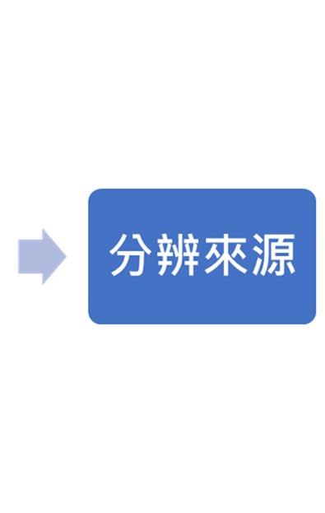
如何帮助子女调节情绪？
情绪为本处理方法
不可控的事情
可控的事情
问题为本处理方法

Slide 16
如何帮助子女调节情绪？
积极聆听
说出子女的情绪
+
说出情绪背后的原因
Eisenberg, N., Fabes, R. A., Shepard, S. A., Guthrie, I. K., Murphy, B. C., & Reiser, M. (1999). Parental reactions to children's negative emotions: Longitudinal relations to quality of children's social functioning. Child Development, 70(2), 513-534.

Slide 17
如何帮助子女调节情绪？
分辨来源
第一类负面事情
第二类负面事情
子女已经很努力练习，但最后还是输了比赛，所以感到失望。
子女已经练习了很多次，但仍然为明天的口头报告感到焦虑。
子女在街上被陌生人撞了一下，觉得很生气，但陌生人已经快步离去。
子女心爱的宠物死了，很是伤心。
子女在练习赛中输了，感到失望，但真正的比赛在下星期进行。
下星期是口头报告的日子，但子女还没有准备，所以感到焦虑。
子女被同班同学抢了笔袋，觉得很生气。
子女心爱的宠物病了，觉得伤心。
Cheng, C., Lau, H. P. B., & Chan, M. P. S. (2014). Coping flexibility and psychological adjustment to stressful life changes: A meta-analytic review. Psychological Bulletin, 140(6), 1582-1607.

Slide 18
如何帮助子女调节情绪？
第一类负面事情
不可控的事情
情绪为本处理方法
第二类负面事情
可控的事情
问题为本处理方法
Cheng, C., Lau, H. P. B., & Chan, M. P. S. (2014). Coping flexibility and psychological adjustment to stressful life changes: A meta-analytic review. Psychological Bulletin, 140(6), 1582-1607.

Slide 19
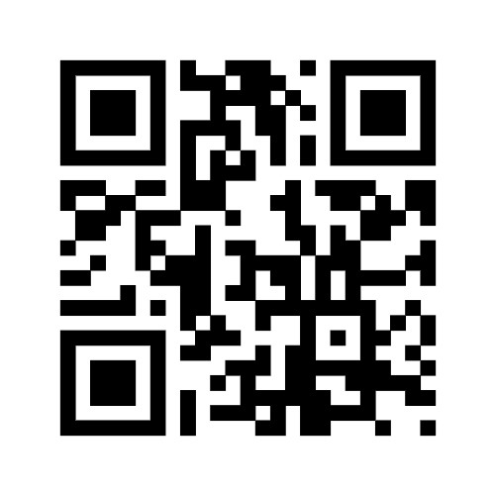
如何帮助子女调节情绪？
情绪为本：放松身体方法：渐进式肌肉松弛练习
重温短片
Notes:
播放短片：http://tiny.cc/1t7dvz

Slide 20
如何帮助子女调节情绪？
与子女计划和实践
界定问题
寻求方法
设想后果
作出决定
Webster-Stratton, C., & Reid, M. J. (2004). Strengthening social and emotional competence in young children—The foundation for early school readiness and success: Incredible years classroom social skills and problem-solving curriculum. Infants & Young Children, 17(2), 96-113.

Slide 21
如何帮助子女调节情绪？
问题为本：解决问题
界定问题：笔袋被同学抢了。
寻求方法：
我可以告诉老师。
我又可以直接向同学要回我的笔袋。
我亦可以买一个新笔袋。

Slide 22
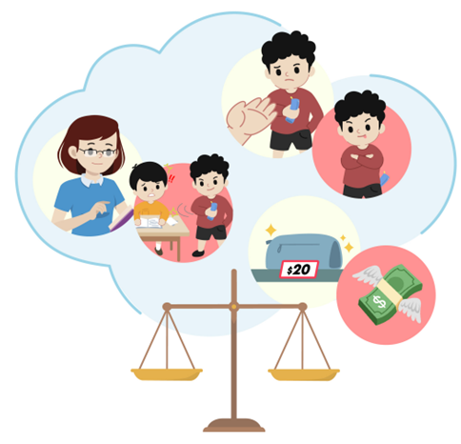
如何帮助子女调节情绪？
问题为本：解决问题
设想后果：
解决方法 | 好处 | 坏处
告诉老师 | 老师会替我主持公道 | 老师一走开同学又可能会再抢我的笔袋
直接向同学要回我的笔袋 | 我可以独立处理问题 | 我没有把握能说服同学，或无法取回笔袋
买一个新笔袋 | 我不用与人正面冲突 | 自己要花费零用钱

Slide 23
如何帮助子女调节情绪？
问题为本：解决问题
作出决定：第二个方法似乎最好，因为我可以自己解决问题，不用依赖老师又不用逃避。
运用解难四部曲与子女沟通后，仍需要继续跟进实践的技巧。例如，子女决定直接向同学要求取回笔袋，子女可能不懂得如何去表达要求，需要家长在家帮忙练习。又例如，子女向同学表达要求后，仍被拒绝，未能取回笔袋，家长仍需与子女商讨对策。

Slide 24
总结
什么是情绪智能？
认识情绪、表达情绪和调节情绪的能力
如何帮助子女认识情绪？
帮助子女认识情绪词汇
帮助子女认识不同情绪的面部表情和身体反应
帮助子女认识在哪些情况下可能会出现什么情绪
如何帮助子女表达情绪？
帮助子女运用句式：「我感到________，因为_________。」
如何帮助子女调节情绪？
运用积极聆听
帮助子女放松身体
帮助子女解决问题

